Slide 1
TALLERES INTEGRADOS III DIGESTIVO DIAGNÓSTICO A PRIMERA VISTA
IRENE ALBERT COBO EXP: 2044
APROBADO POR EL DR. MARTÍNEZ EGEA
SERVICIO DIGESTIVO HOSPITAL DE SAN JUAN

Slide 2
MC: Mujer de 61 años que refiere epigastralgia de un mes de evolución
AP: HTA, DLP, DM tipo 2. No hábitos tóxicos. No otros antecedentes médicos, quirúrgicos o familiares de interés. Tto. Habitual destacable: omeprazol 20 mg/día.
Enfermedad actual: Refiere cuadro de un mes de evolución de dolor abdominal localizado en epigastrio con irradiación a HCD. Empeora con la ingesta y durante la noche. Refiere nauseas sin vómitos. No alteraciones del hábito intestinal. Heces de aspecto normal. No fiebre. No dolor torácico.
Exploración física: Consciente y orientada. NH. NC. Tº: 37,2 ºC.
Abdomen: blando y depresible. Ruidos hidroaéreos presentes. Murphy +, Blumberg -. No se palapan masas ni megalias. No signos de peritonismo.
Exploraciones complementarias:
AS: neutrófilos 76,7%, PCR: 12,63.
Rx tórax: sin hallazgos patológicos
ECO abdominal:

Slide 3
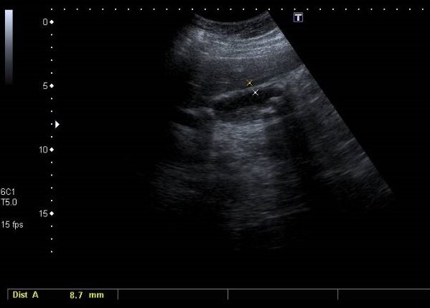

Slide 4
ECO abdominal: ectasia de la vía biliar intrahepática y extrahepática, visualizándose múltiples litiasis en el tercio distal del colédoco. La vesícula tiene paredes engrosadas con líquido perivesicular, abundante contenido de litiasis.
DX DEFINITIVO: Cólico biliar. Colecistitis aguda. Coledocolitiasis.

